Slide 1


幼儿园如何开展3D创意C++ 编程课
主讲人： 罗瞳 网址：c6c6.cc

Slide 2

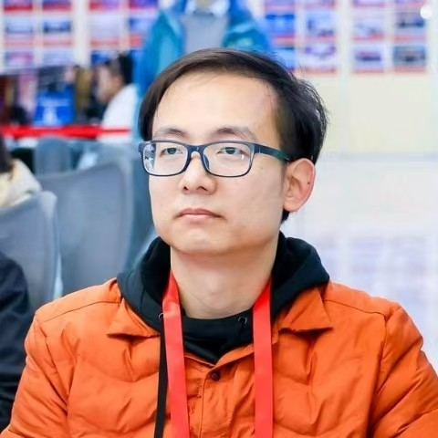
罗瞳介绍
码圣创始人罗瞳先生，从小热爱编程，小学开始自学BASIC编程，211大学南昌大学计算机专业，大学期间靠编程自力更生赚学费生活费，毕业即创业，江西省互联网行业资深从业者，全球排名前10的编程语言均擅长。
2005年，江西华邦传媒有限公司联合创始人、股东
2014年，南昌傲亚信息有限公司创始人
2019年，开发研发少儿C++编程平台，创立码圣品牌，将C++编程和3D打印结合做成发明专利，让6岁小朋友可以学会C++代码编程！
江西省互联网协会监事长
江西省互联网协会创客AI专业委员会常务副主任
南昌市青少年科技辅导员协会常务理事
江西省互联网协会产业互联网推进委员会副主任
常年被聘任为江西省互联网协会技术专家
CCF认证老师

Slide 3

罗瞳介绍
https://c6c6.cc/
学习经历
1、小学5年级小霸王学习机自学BASIC；
2、初中自学数理化自学丛书，没有老师教的情况下：全国物理知识竞赛三等奖，上电视；
3、南昌大学计算机系，自学网页编程，大二靠编程挣钱，进家园网；

Slide 4
罗瞳介绍
https://c6c6.cc/
创业经历
1、大四2万元存款投资华邦，成为股东（百度江西代理），从30人发不出工资做到最高峰1000人；
2、开创性的让完全不懂编程的设计师把网页+编程同时掌握，封装了5个函数（5个单词）；
3、2年收购竞争对手，从对手说活不过半年到成为行业龙头；
4、2015年创立傲亚，专注移动互联网自助研发系统，帮全国1000多客户定制系统；

Slide 5
罗瞳介绍
https://c6c6.cc/
教学经历
1、2020年6月，建立创客平台； 《人类简史》未来1%的创造者，99%沦为无用阶层。我不信！
2、第一个发明专利实质审核阶段放弃了，非入口：全国第一个只用微信10元成本万物联网！
3、第二个发明专利：3D打印结合编程，3D创意C++，6岁（教过5岁）可学会；
4、找投资人被嘲笑没融资！线上第一个客户：海南省三亚中学老师女儿给了我信心！
5、学校上课，19中，怀疑人生！育新上课，1-6年级，同样怀疑人生！后来有了：c6c6.cc ，码圣
6、第一次市赛：担心学生做不出来，但学生给了我信心！远超预期，看到了国家的希望民族的未来！
7、第二次市赛：人数减半，因为和上市公司合作做腾讯项目，耽误了推广；
8、机构开始上课，南昌市5个教学点，后来2个非加盟点撤掉；
9、第一次市信奥赛：900人报名，700人比赛，系统可以扛住全国10万人比赛！提高数据自己制作！
10、第一次江西省互联网创客编程大赛成功举办！

Slide 6
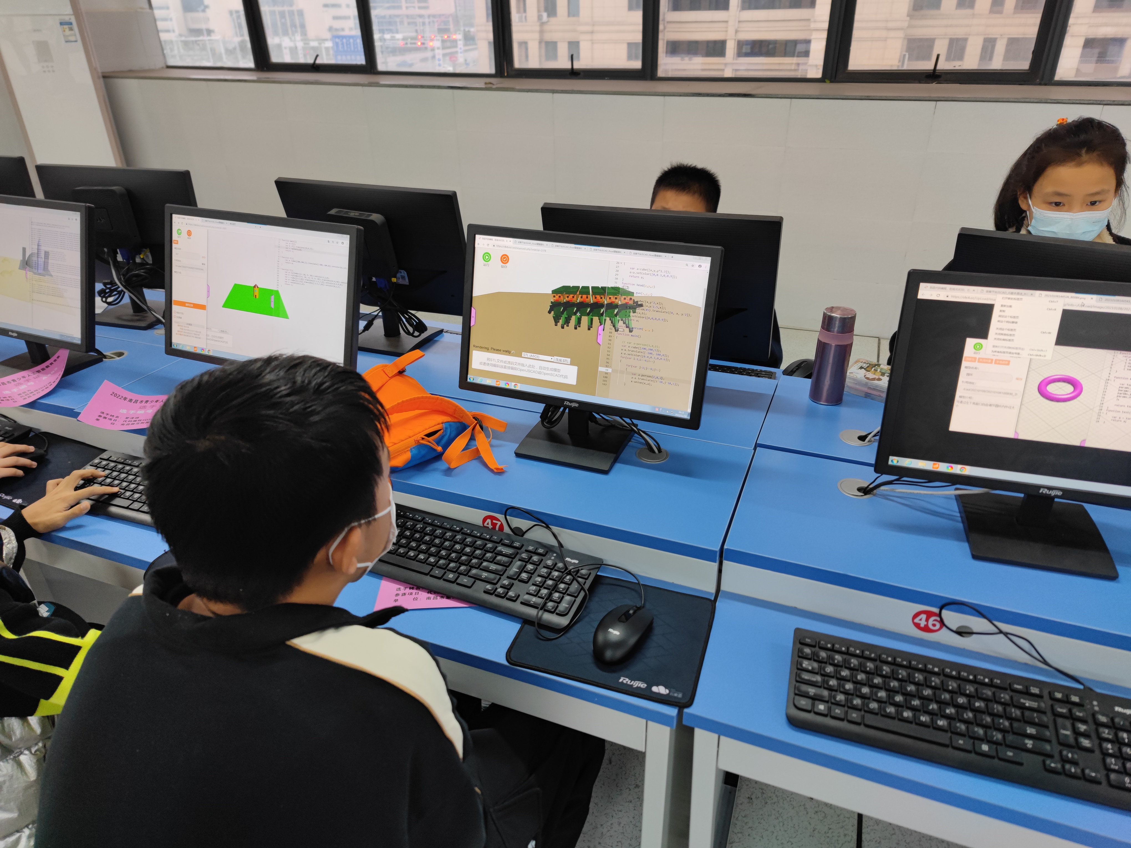
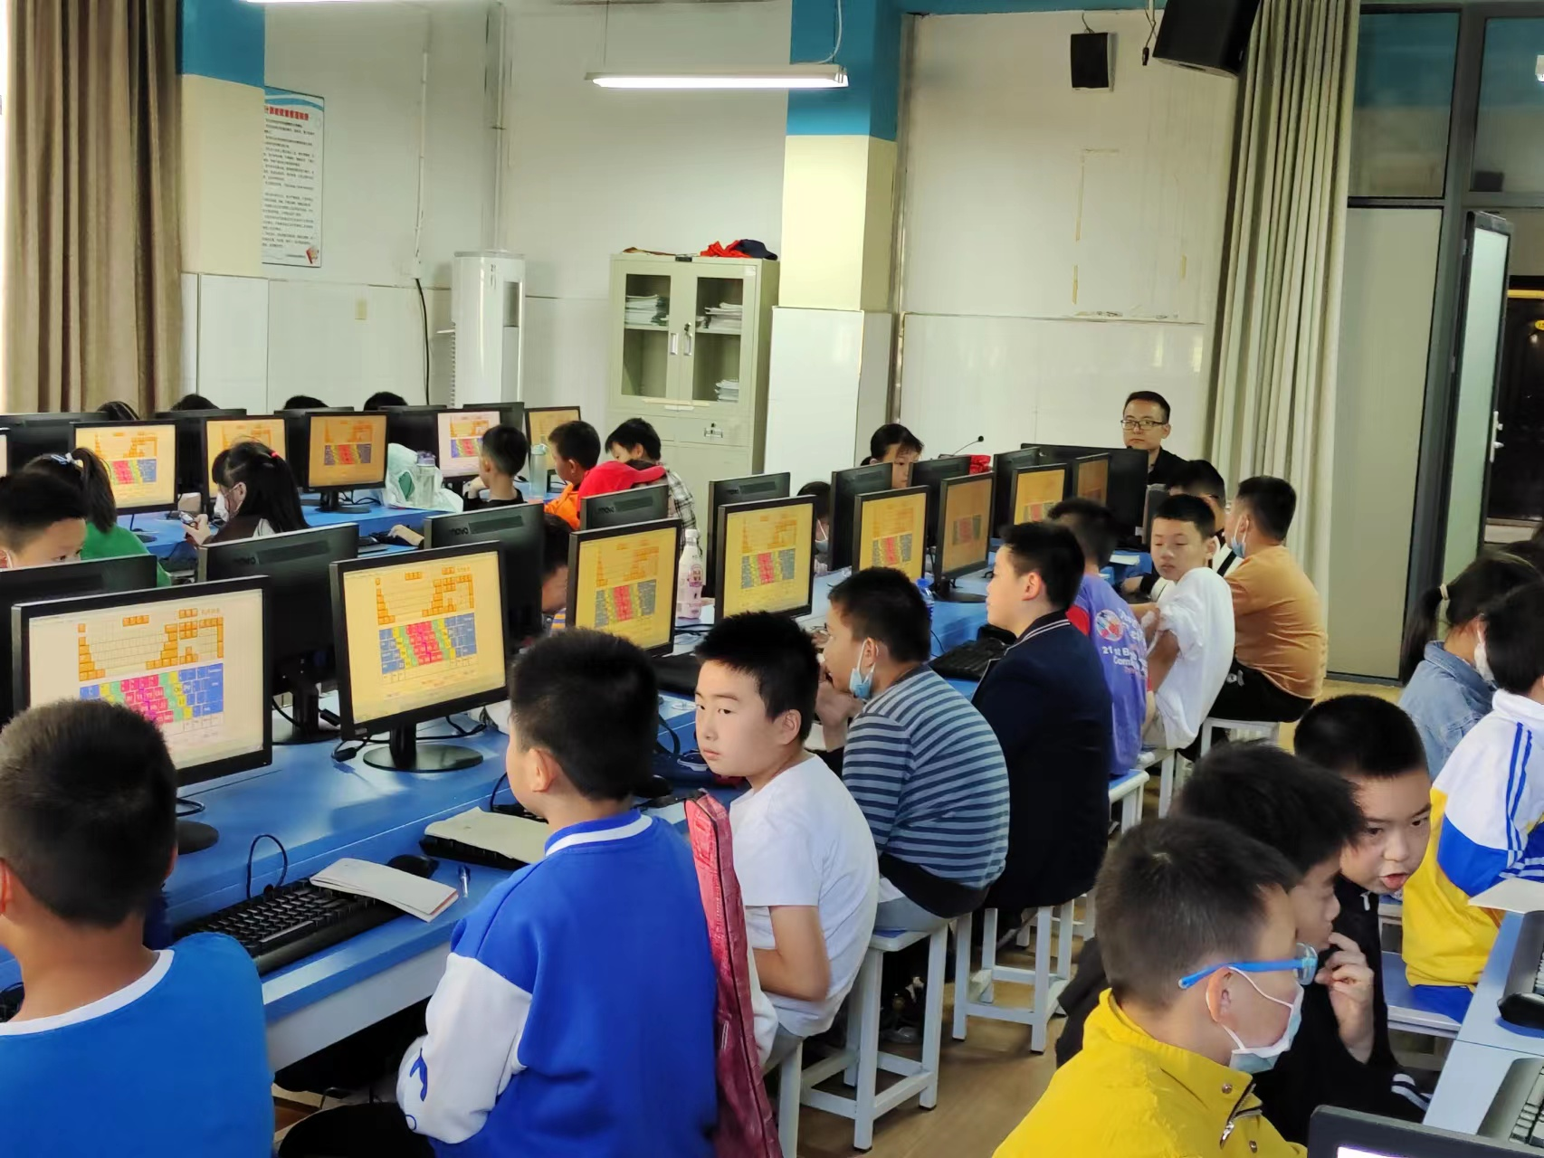
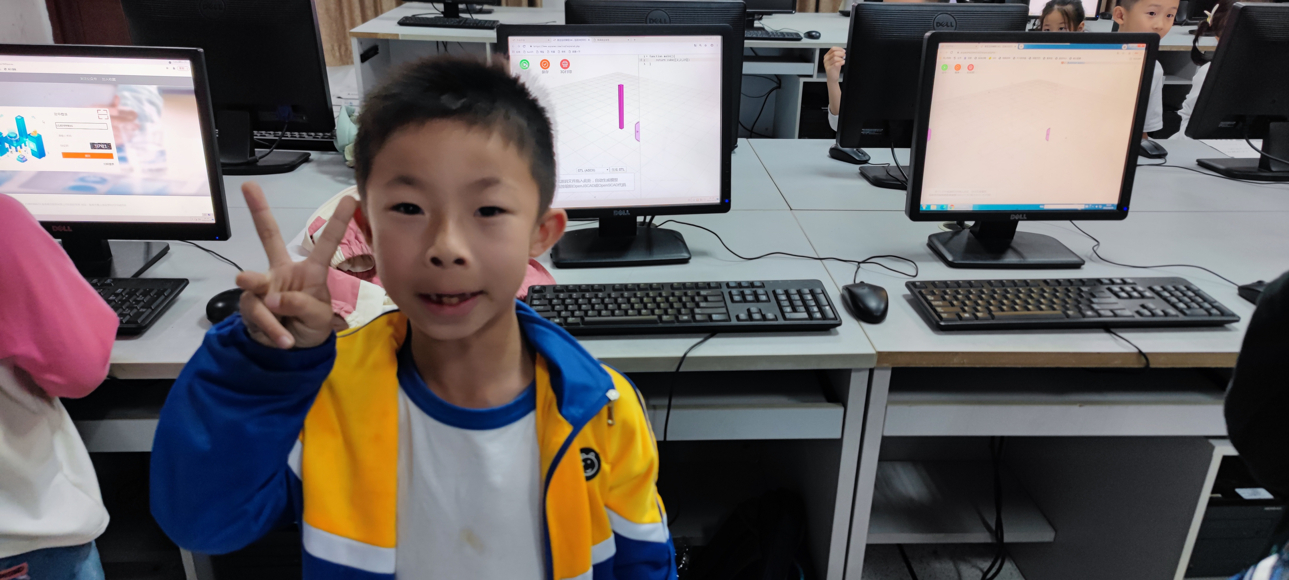
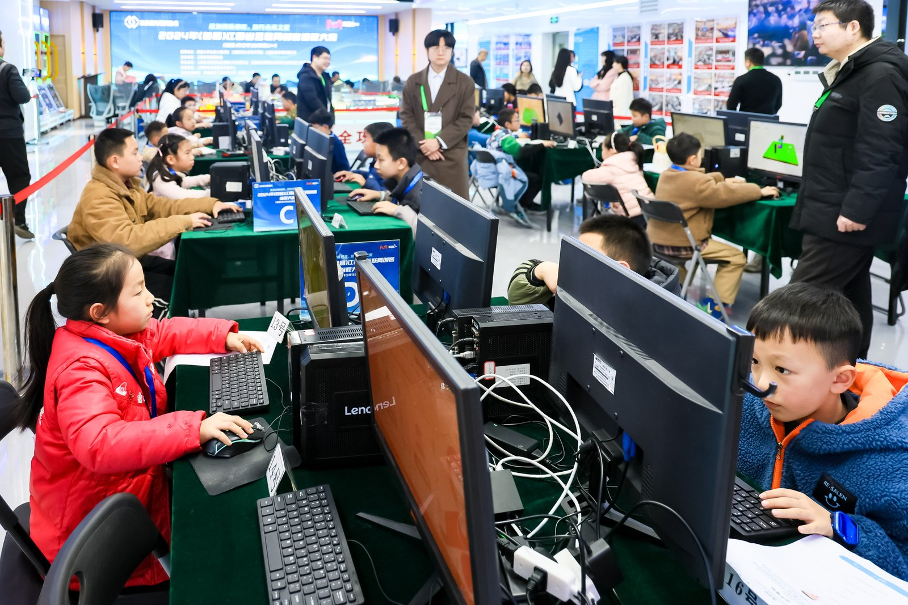
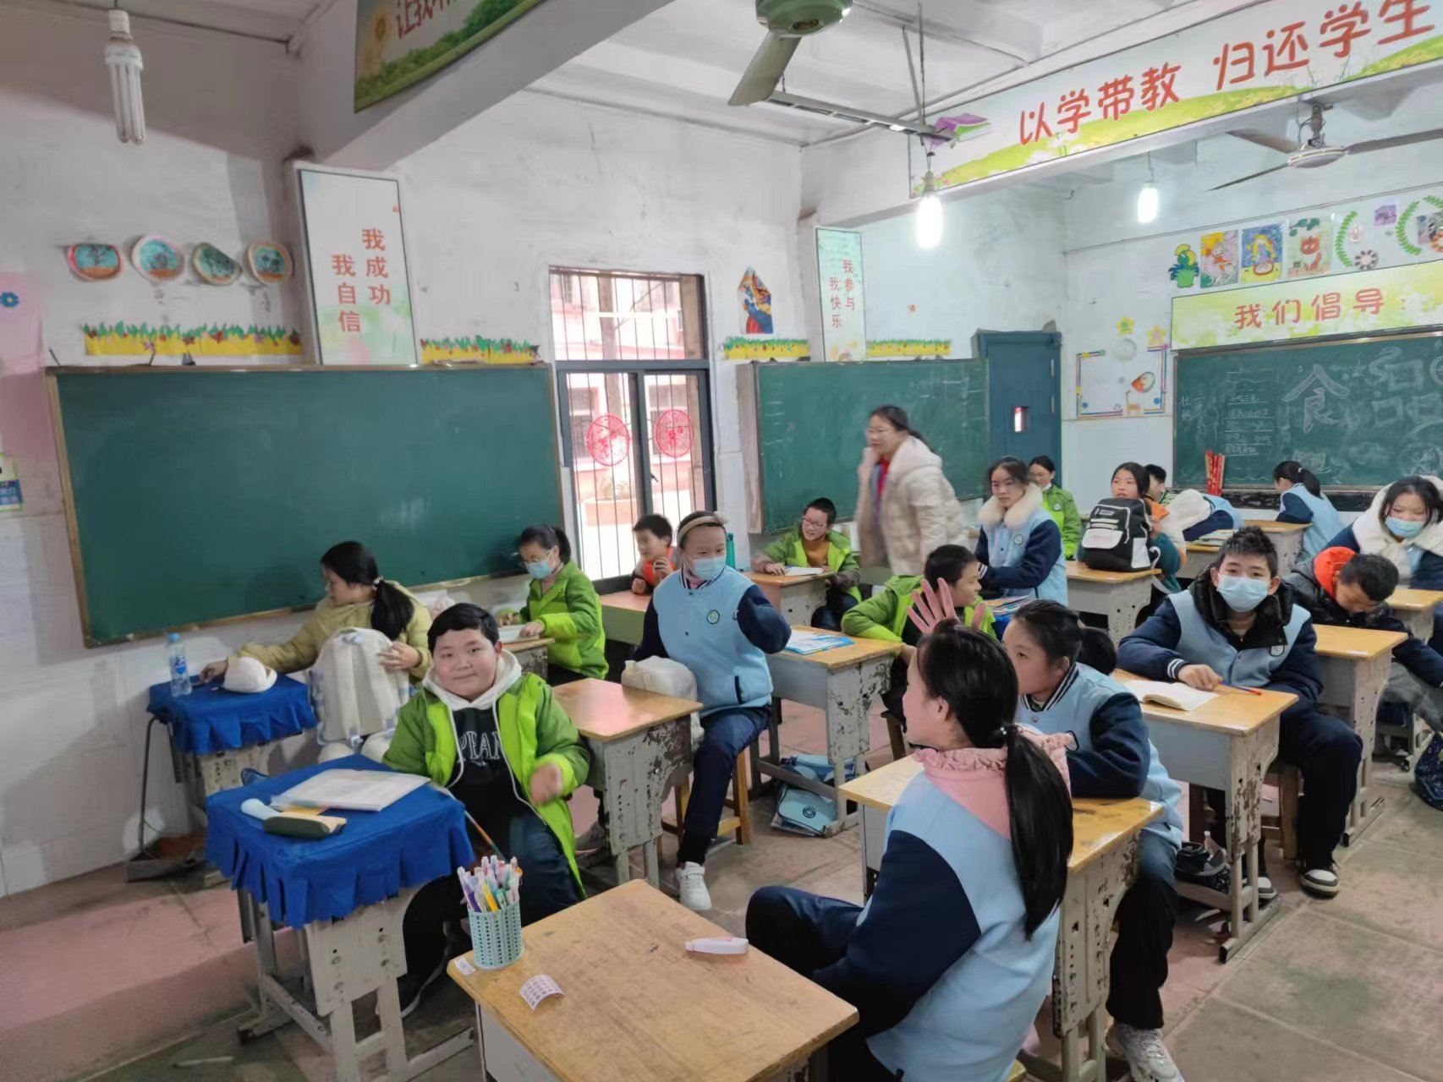
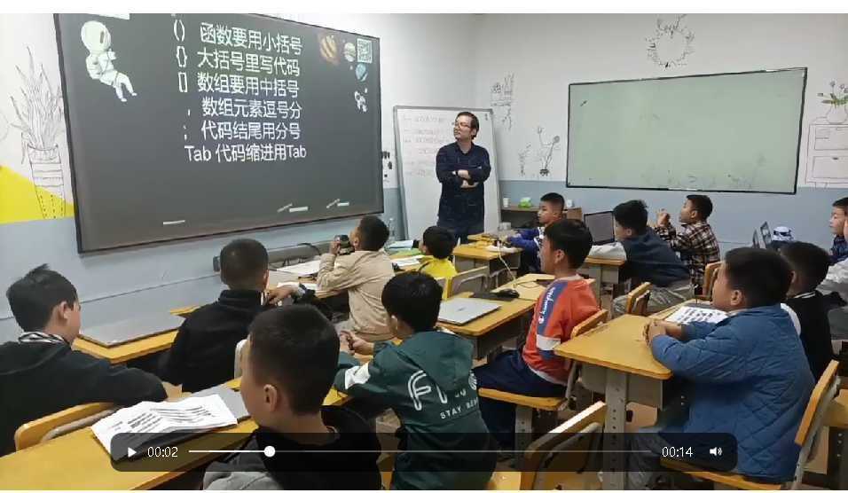
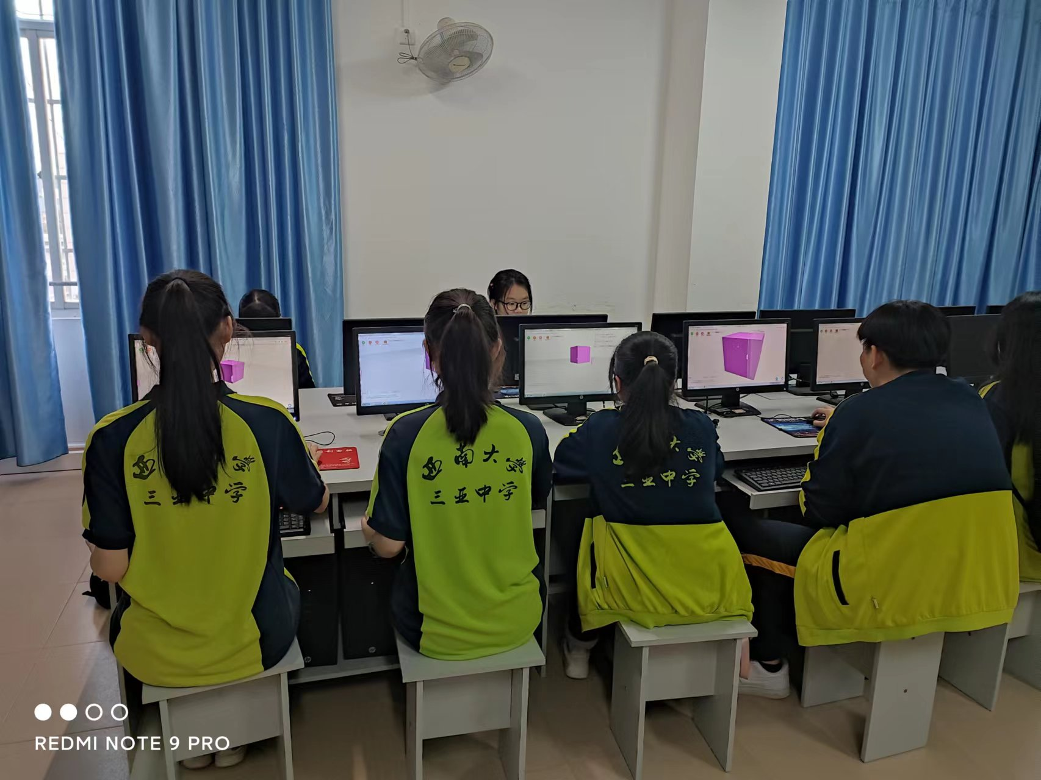
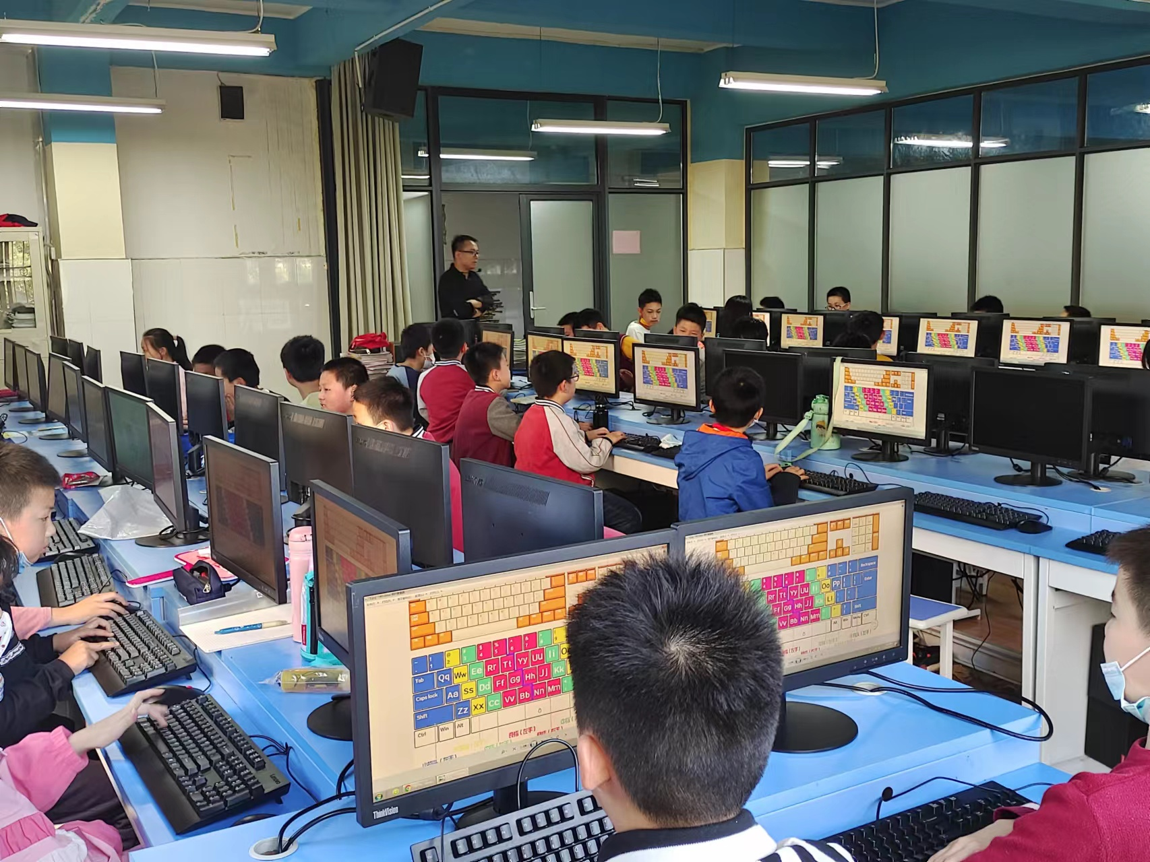
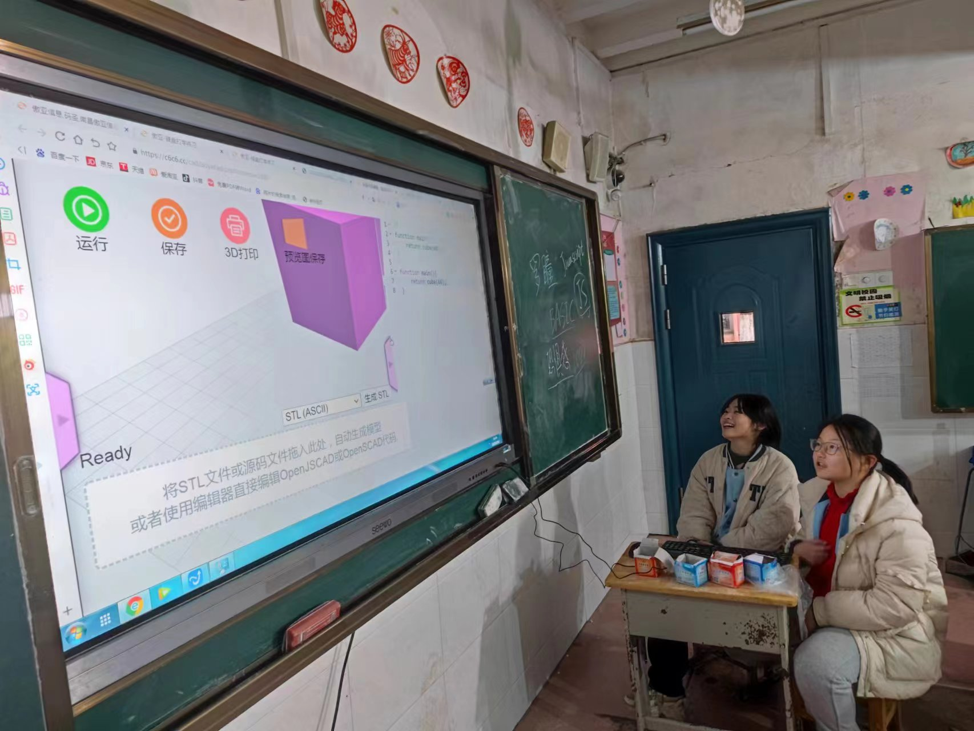
罗瞳介绍
教学经历

Slide 7
01
为什么编程从C++学起

Slide 8
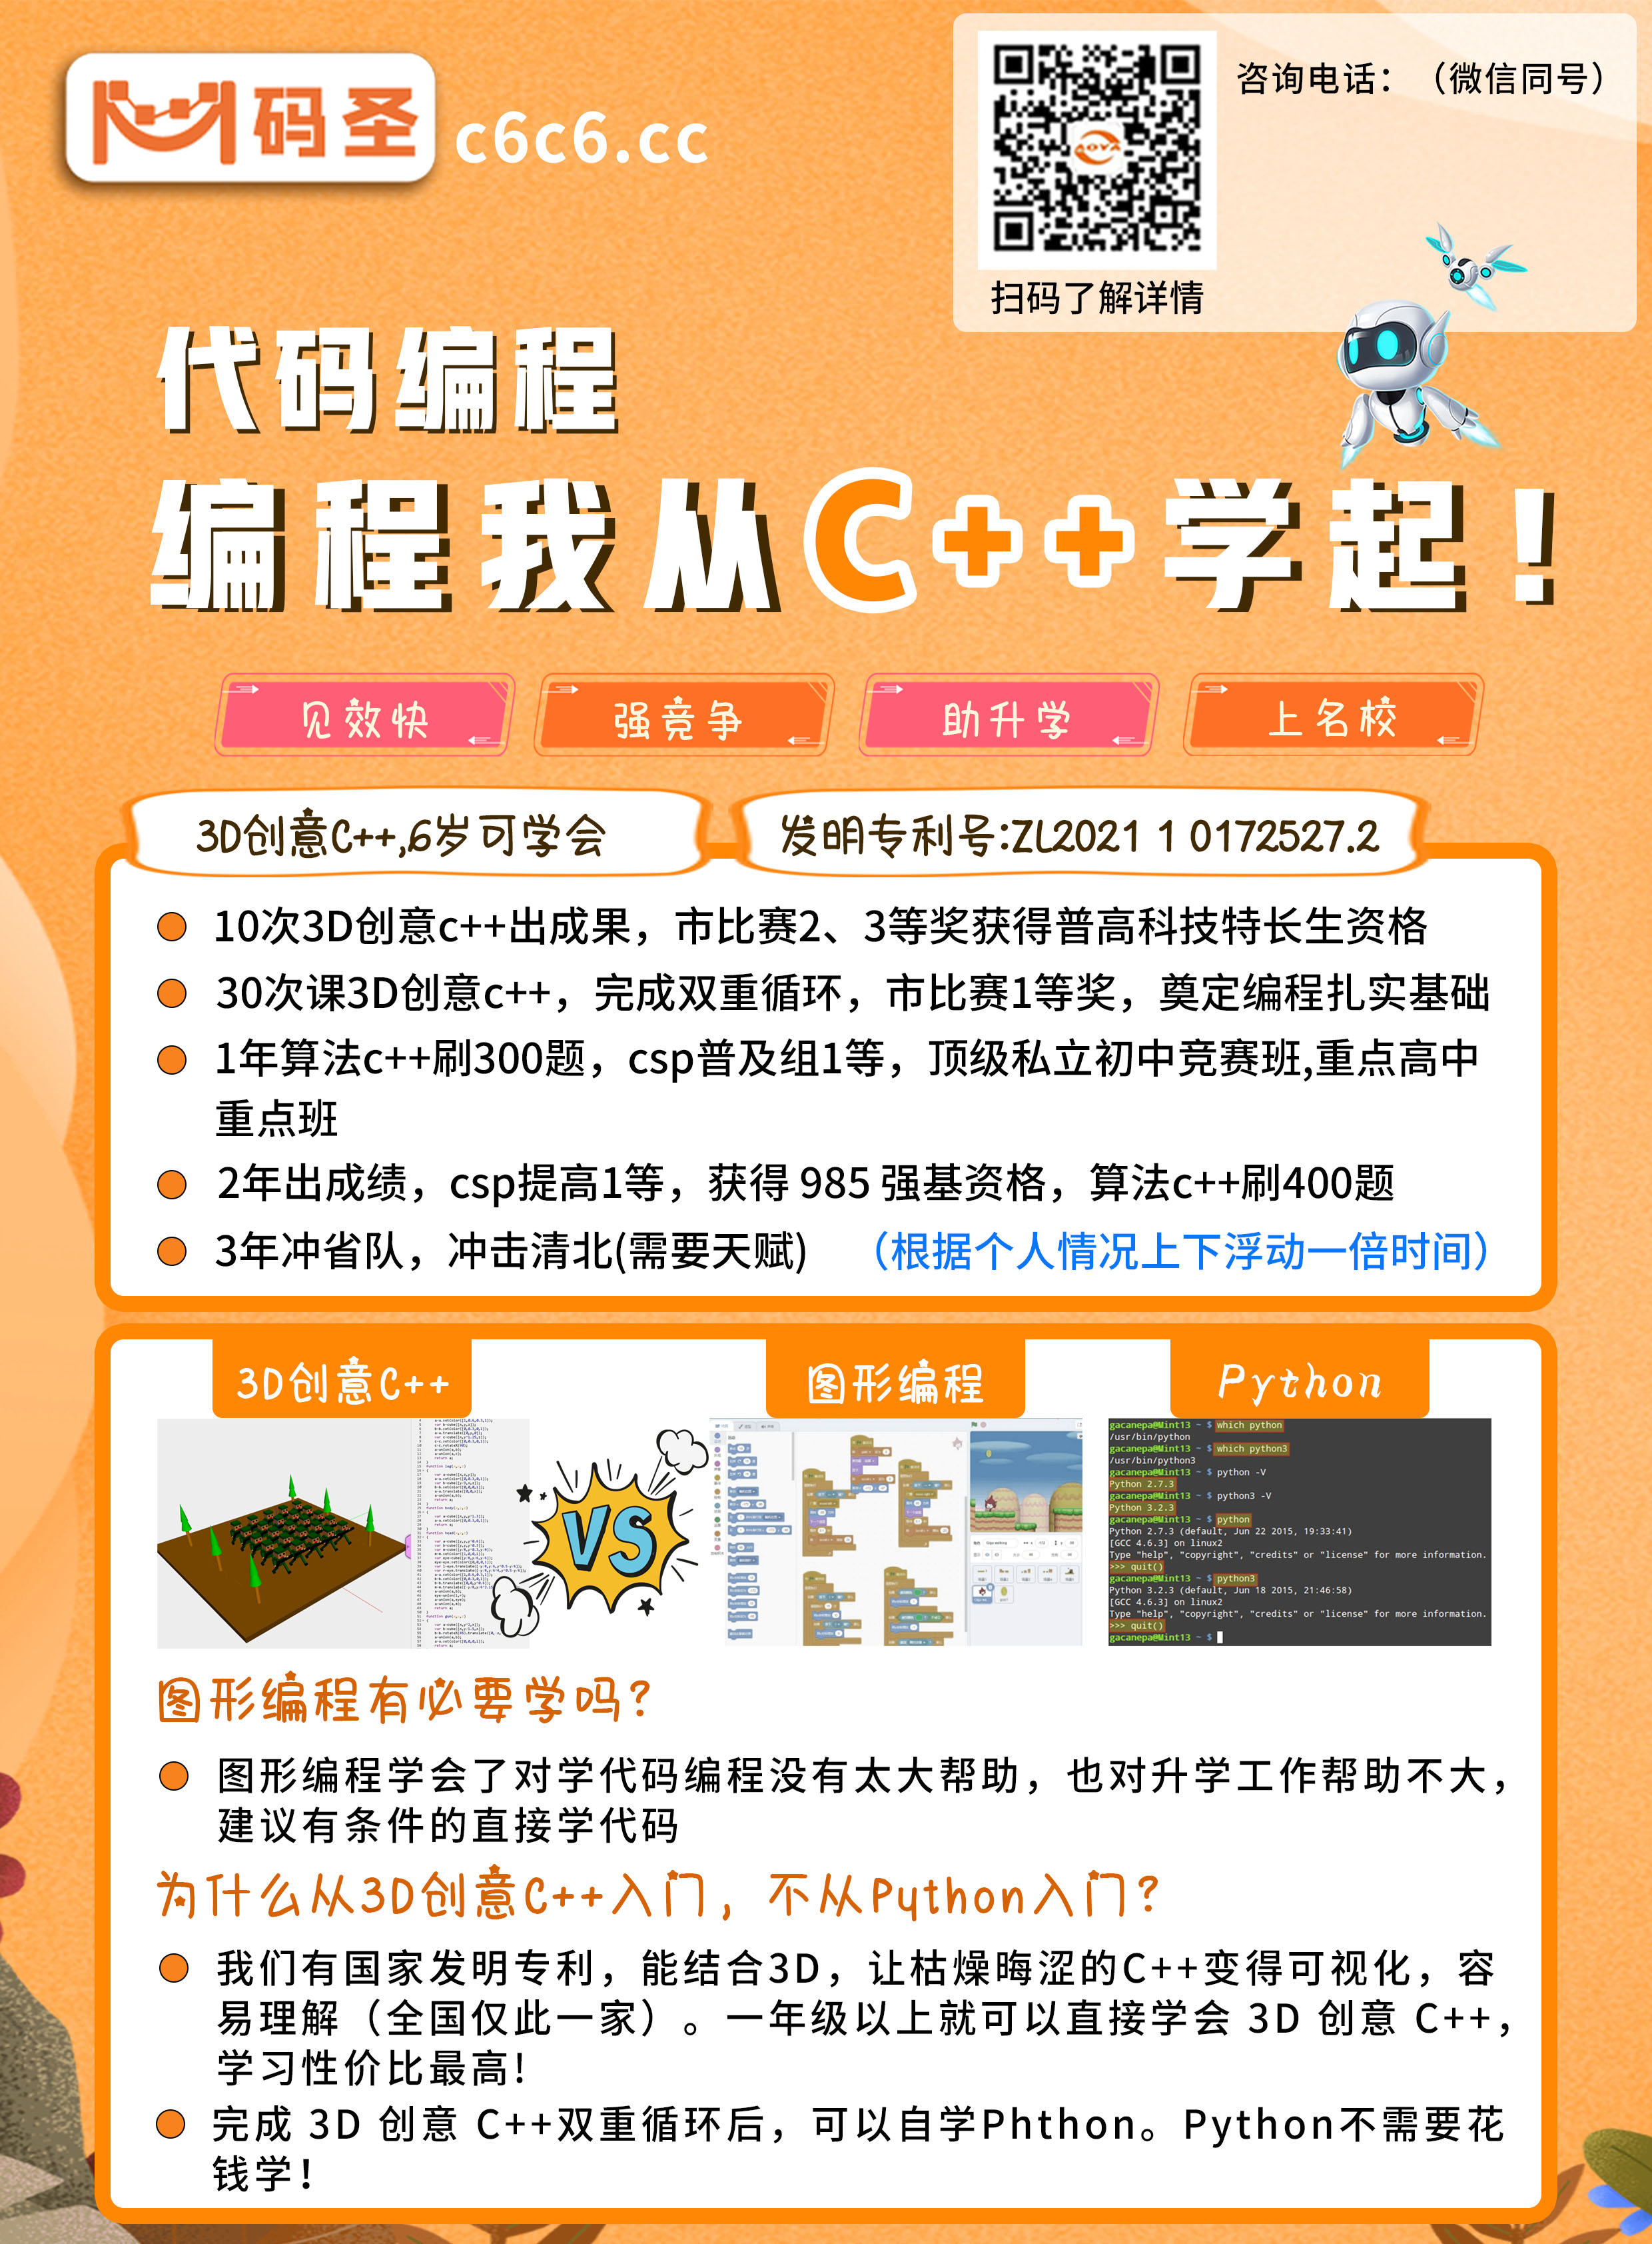
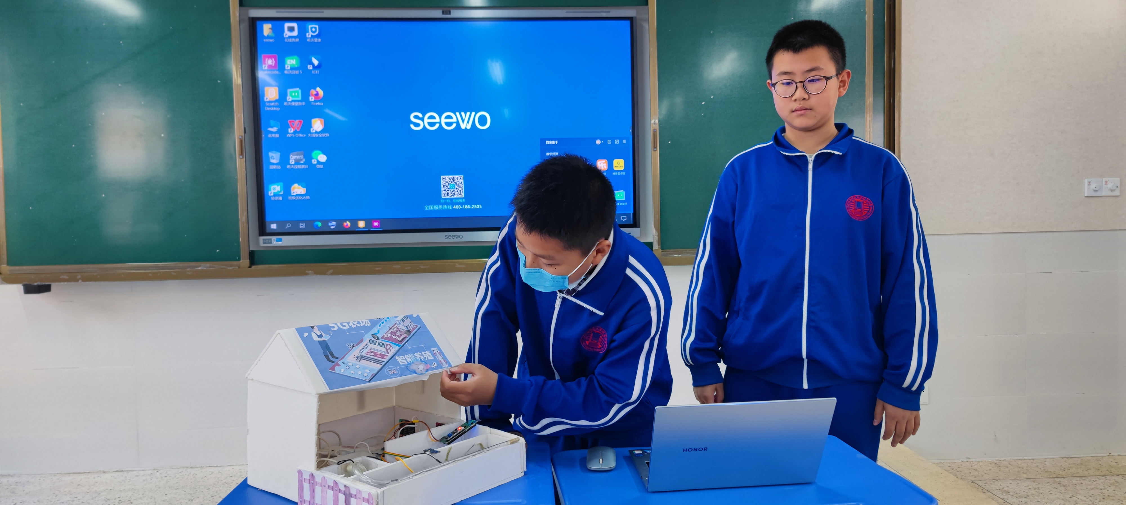
目前主流教学内容
图形编程 》Python》C++

Slide 9
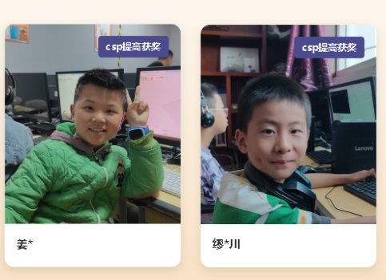
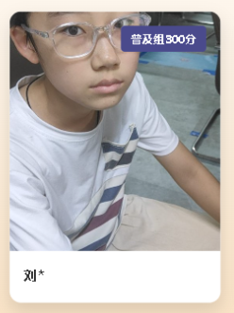
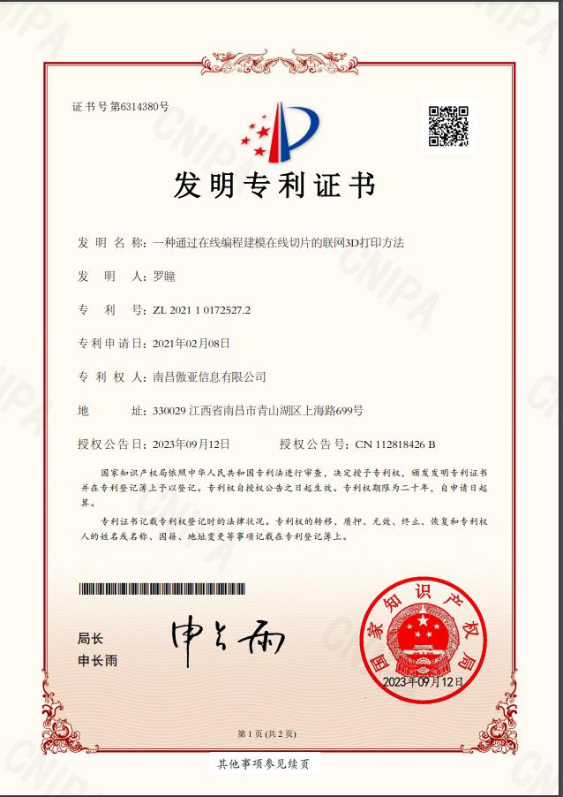
网址： c6c6.cc
C++ 公认难学！唯一可以升学，保送清北，强基985的编程语言！
码圣能教6岁C++ ！
0基础1年CSP提高拿奖！
江西省唯二小学2年级0基础提高拿奖！ —— 前无古人后无来者！
女生0基础30天 CSP-J 第二轮300分一等！——全省也许最快！

Slide 10
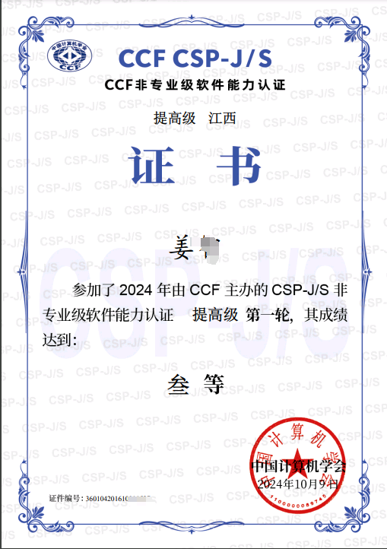
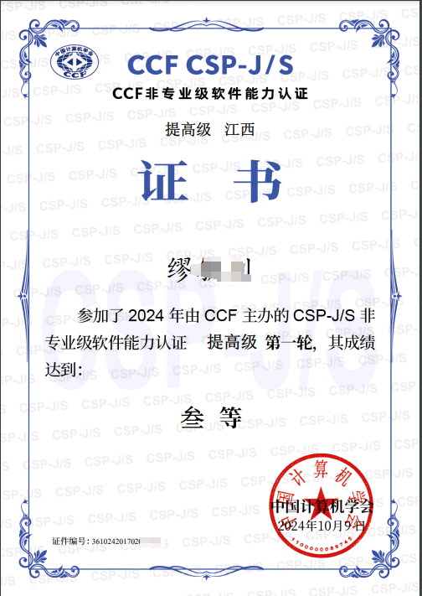
网址： c6c6.cc

Slide 11
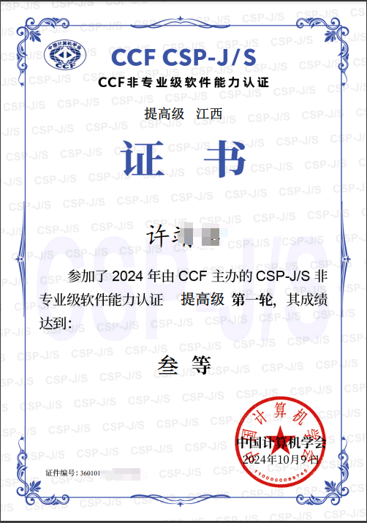
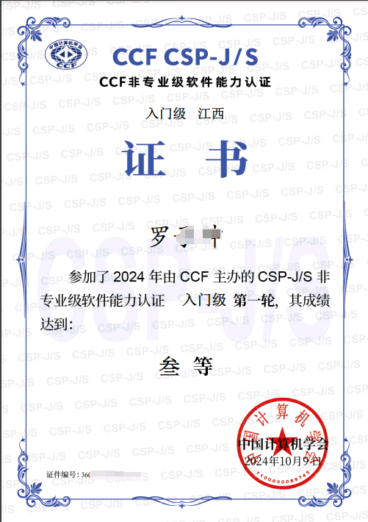






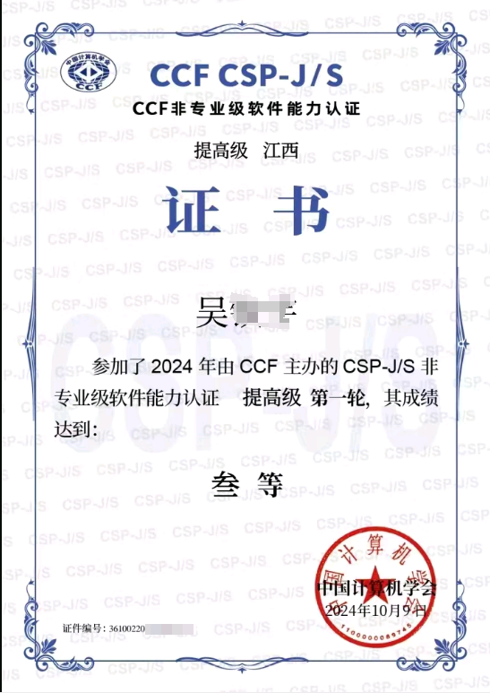


Slide 12
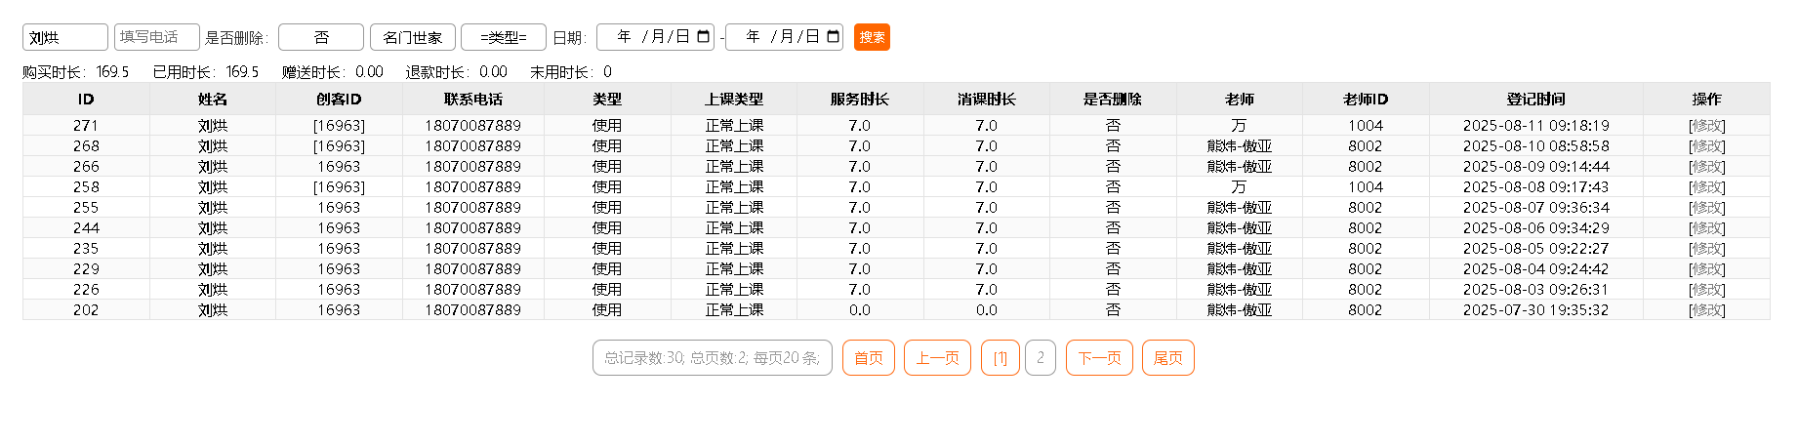
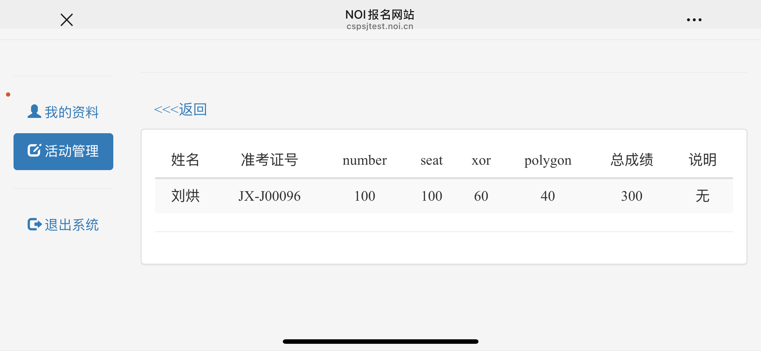
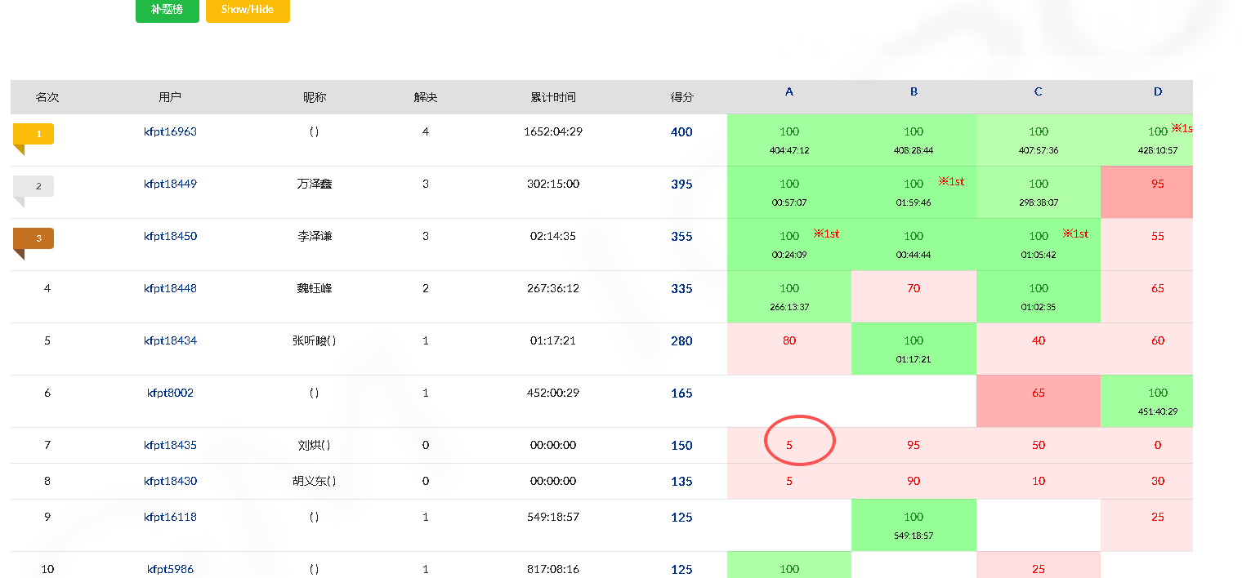

Slide 13
02
幼儿园能否学会3D创意C++？

Slide 14
罗瞳介绍
教学经历

Slide 15
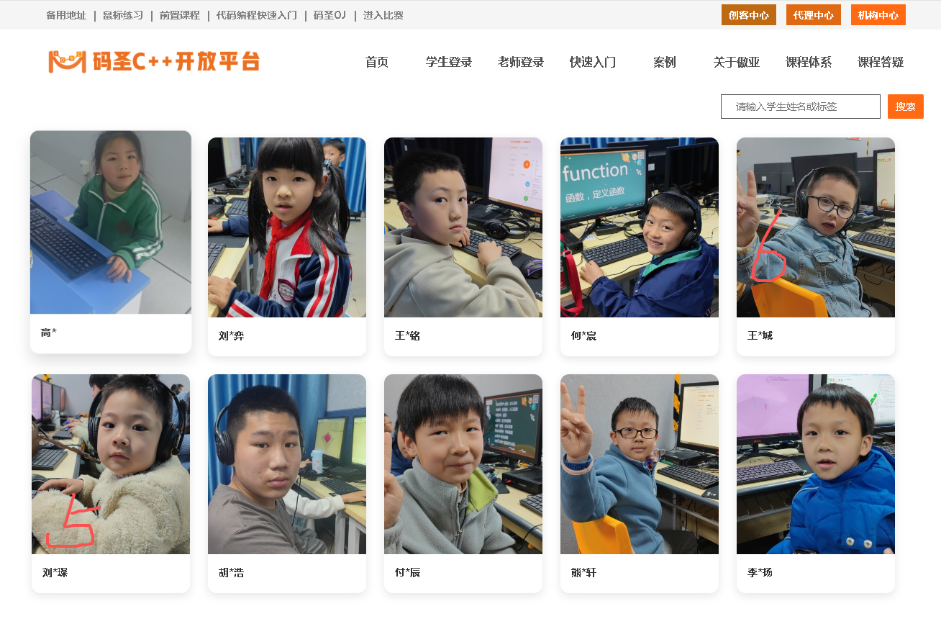

Slide 16
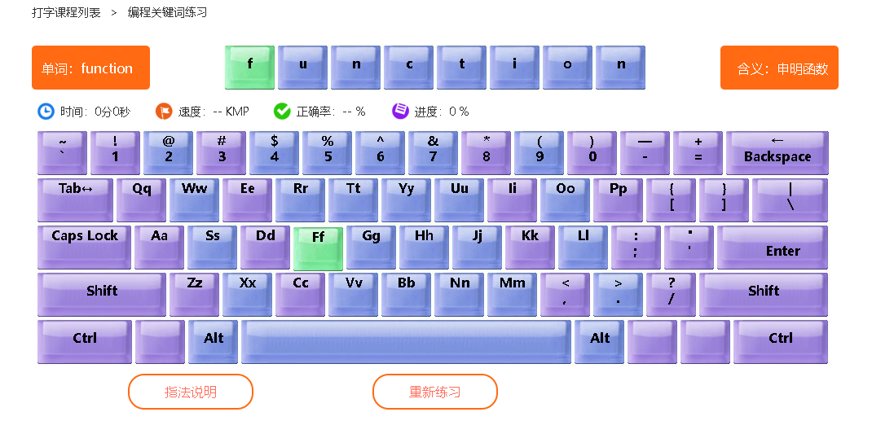

Slide 17
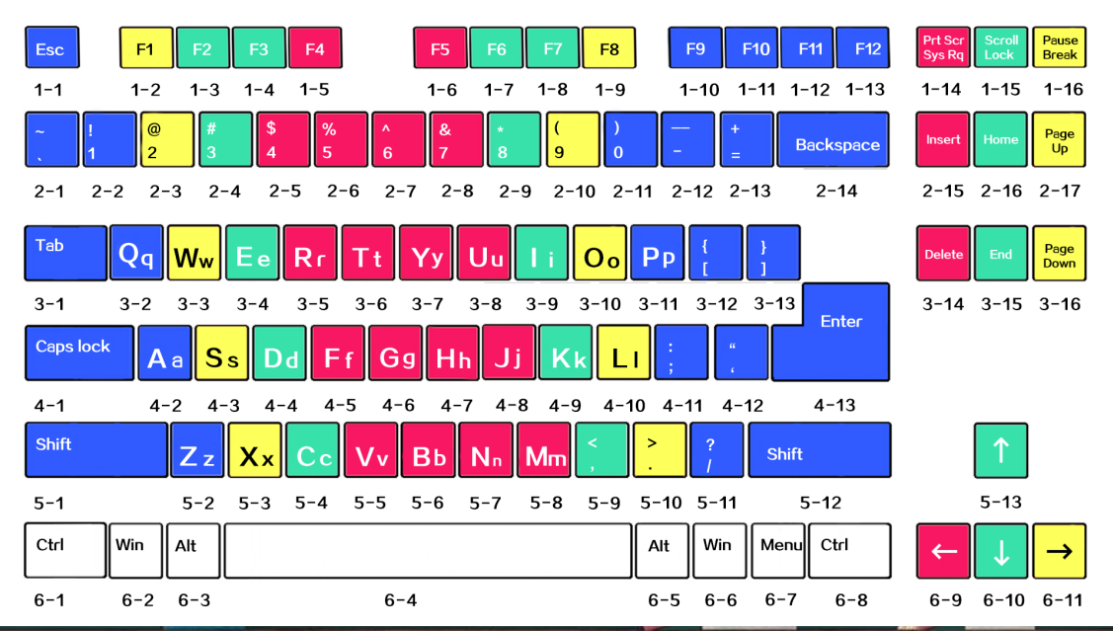

Slide 18
03
具体如何展开教学？

Slide 20
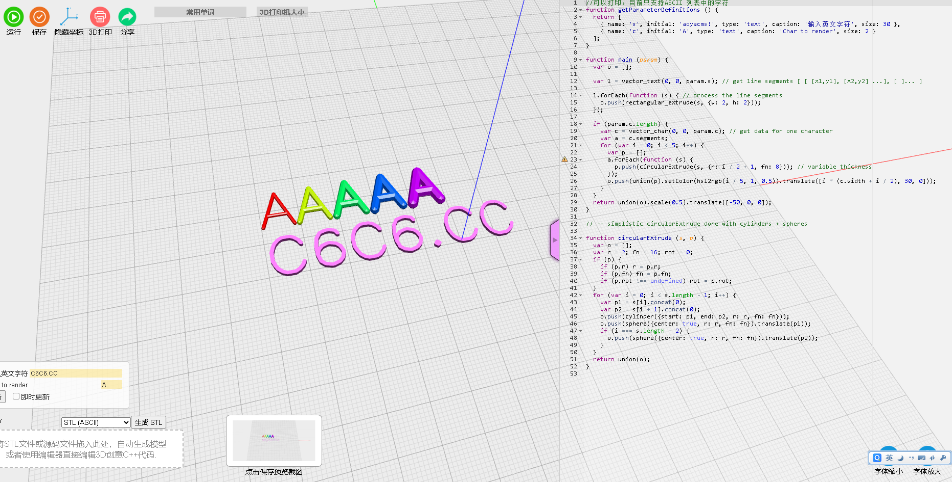

Slide 21
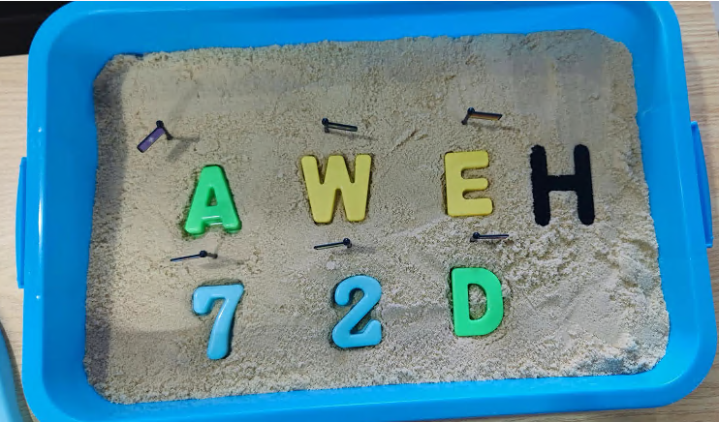
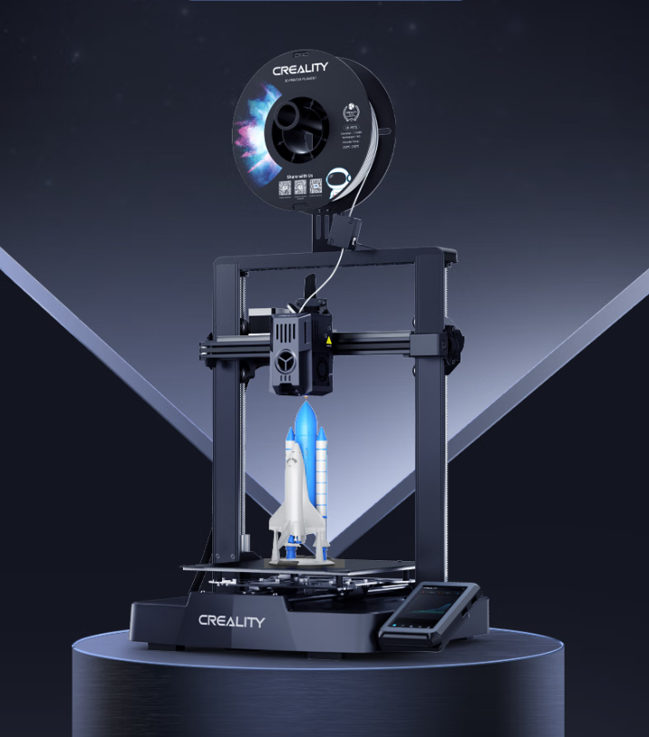

Slide 22
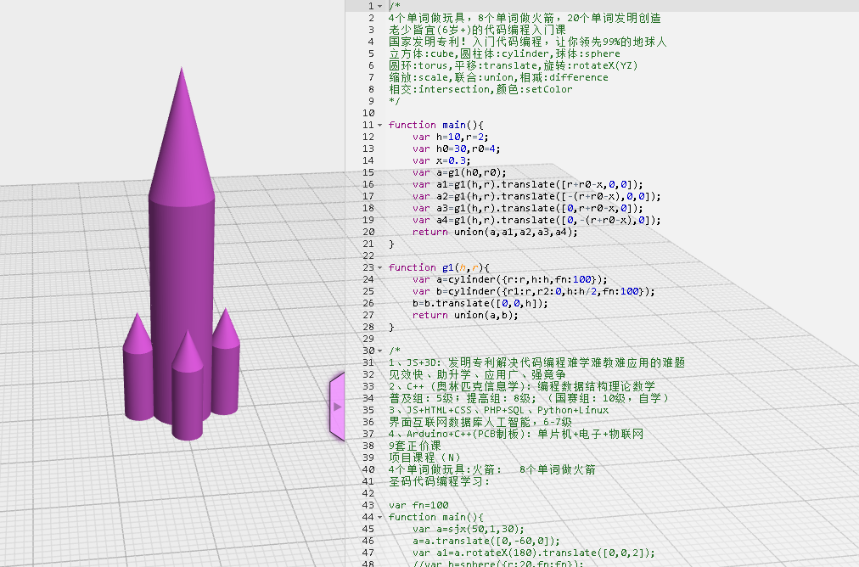
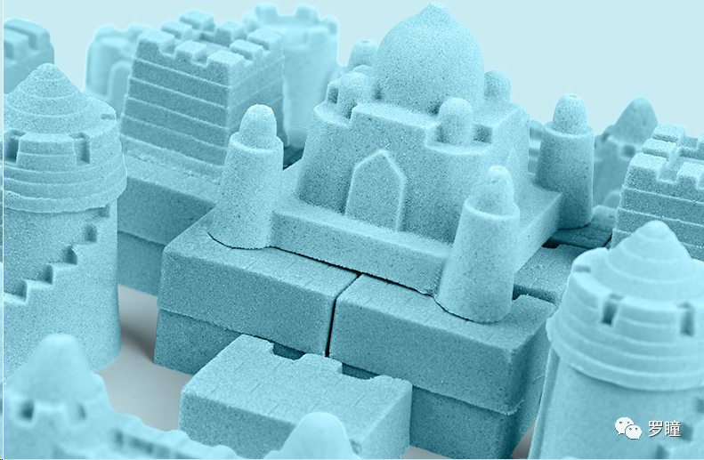

Slide 23
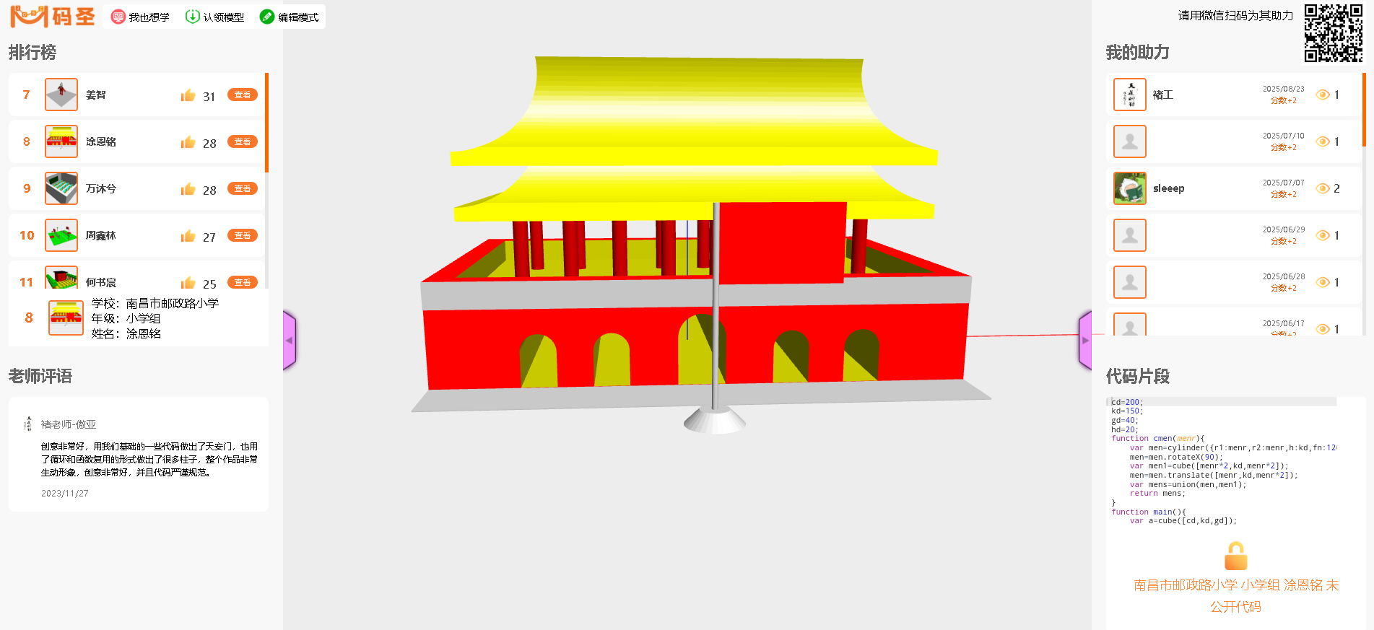

Slide 24
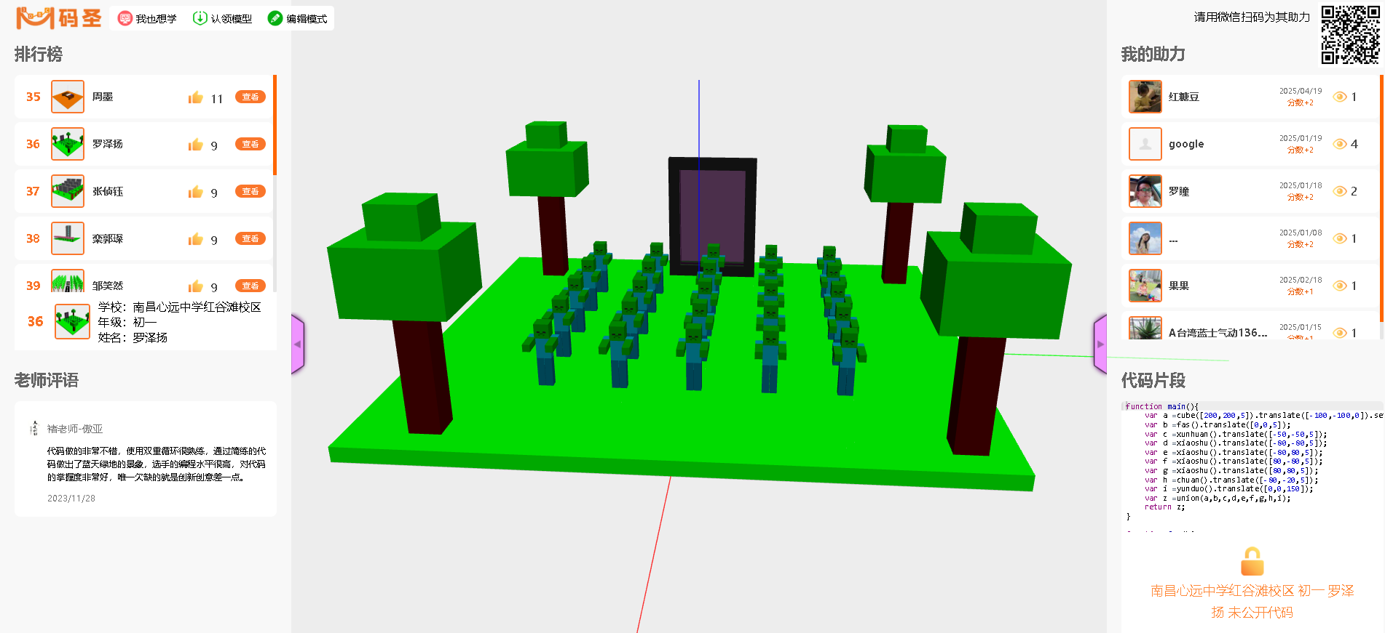

Slide 25
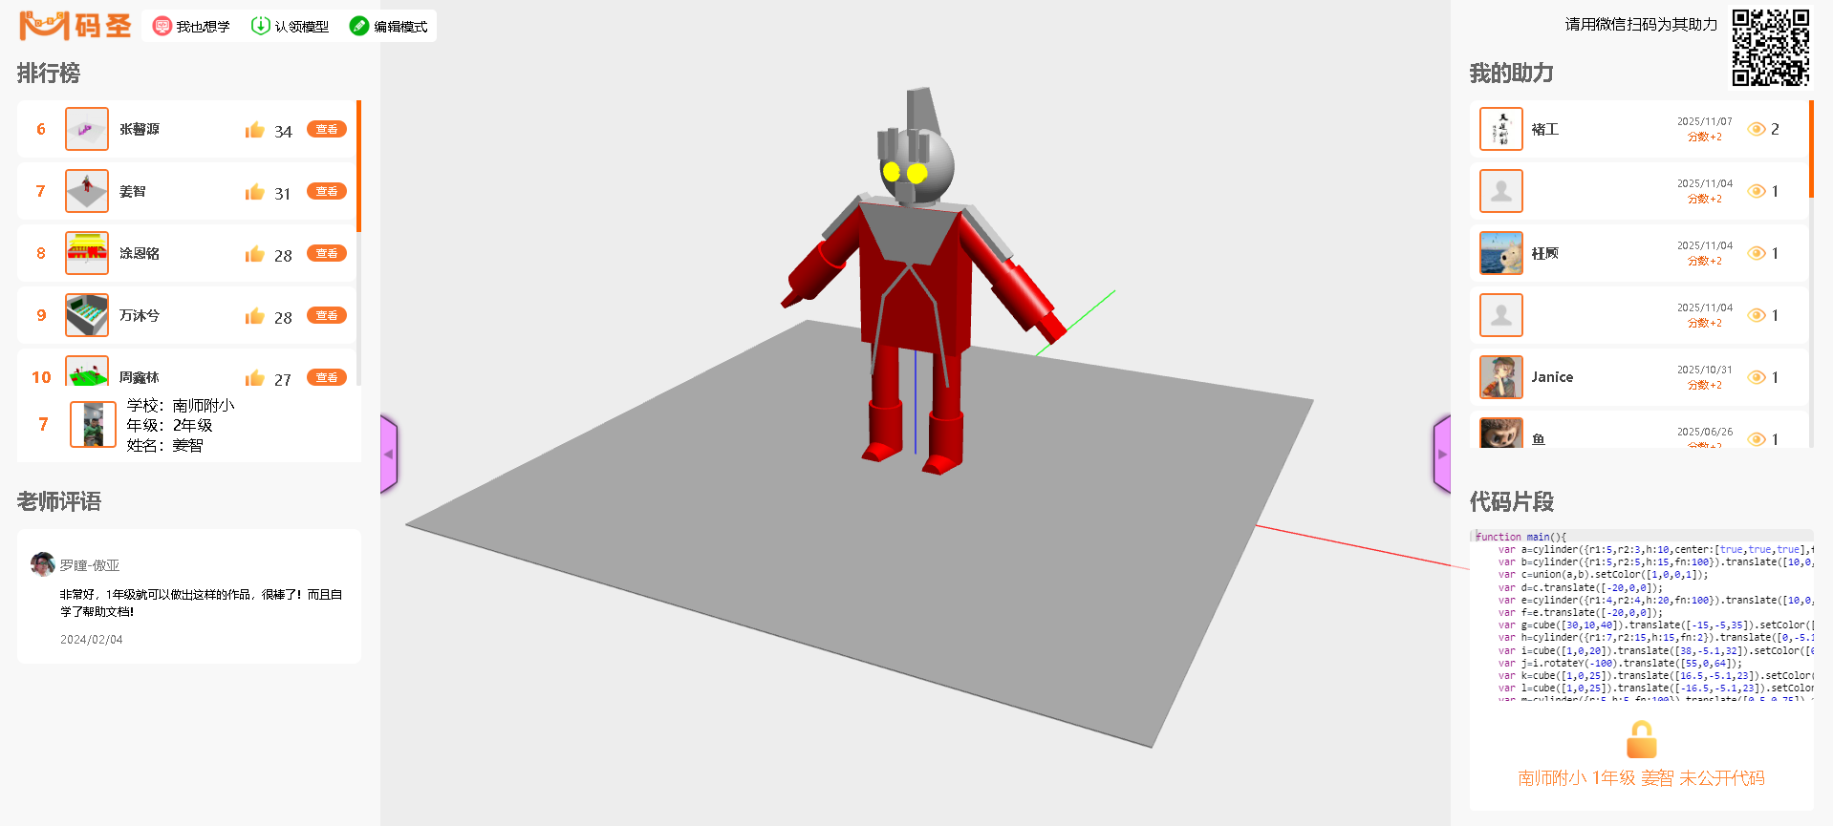

Slide 26
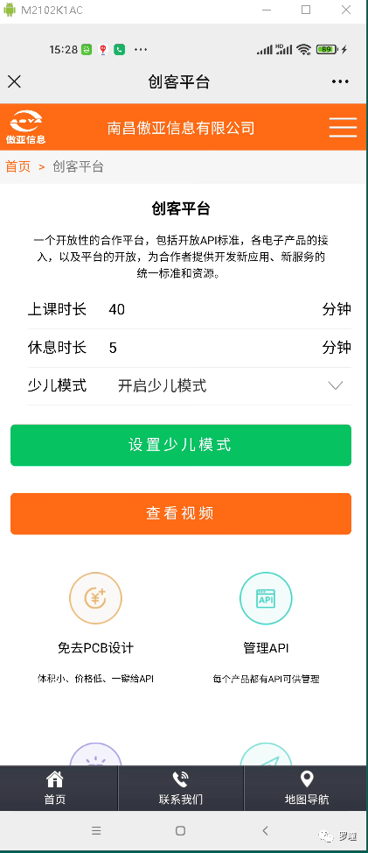
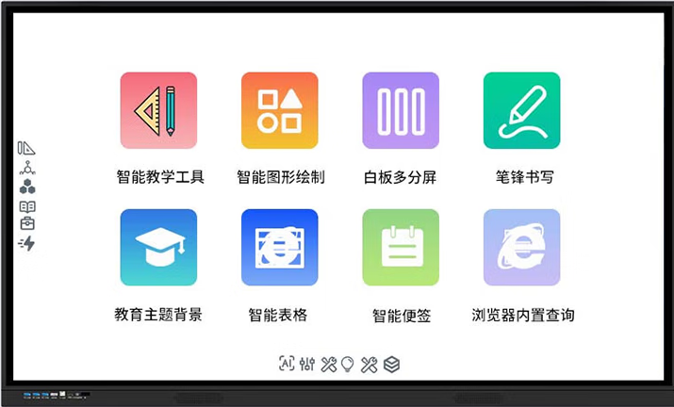
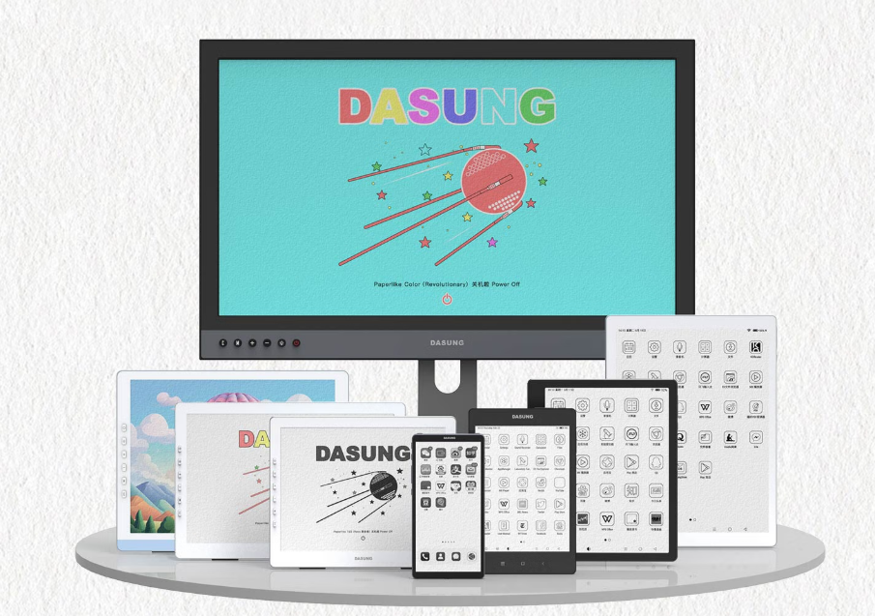



Slide 27
04
江西能否敢为天下先？
拔尖创新人才如何及早发现及早培养？

Slide 28
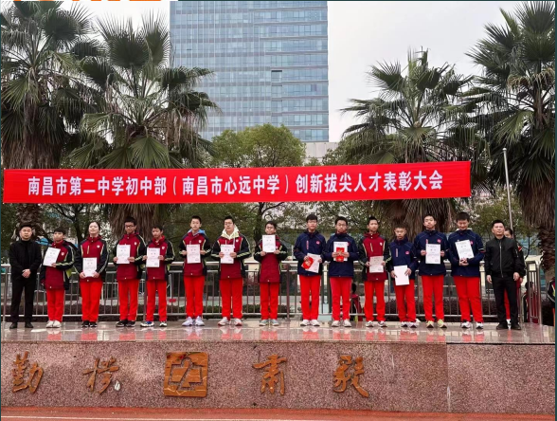
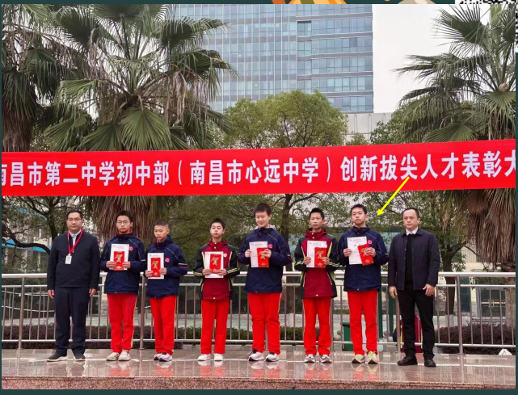
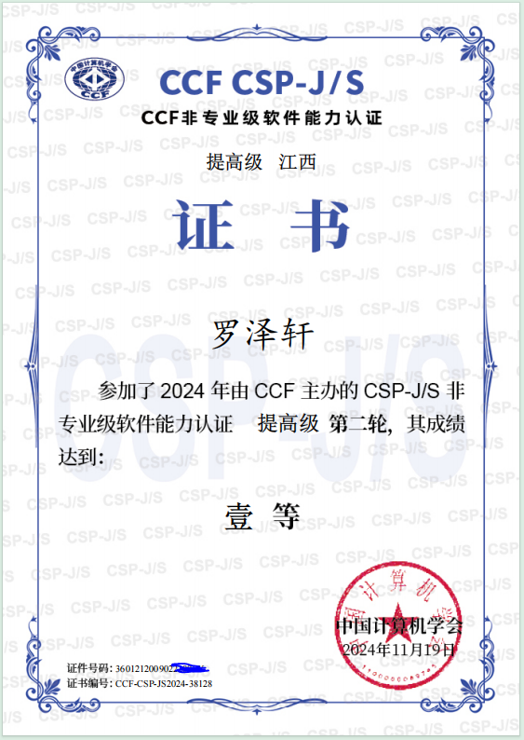
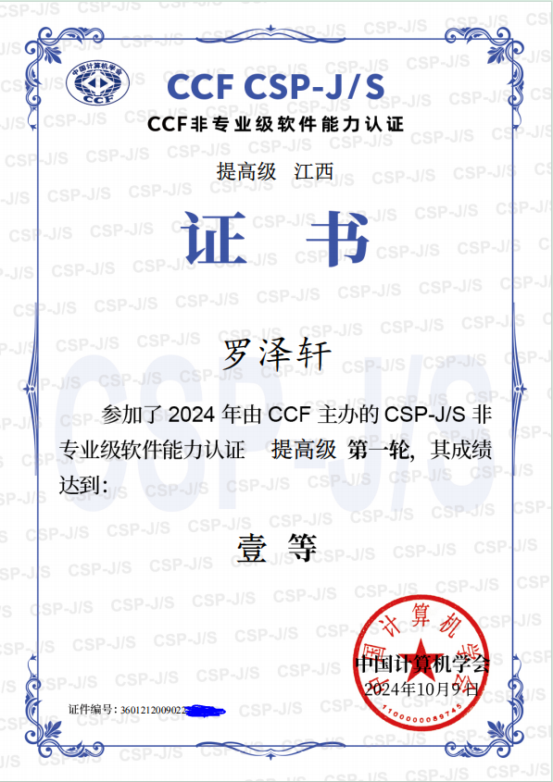

Slide 29
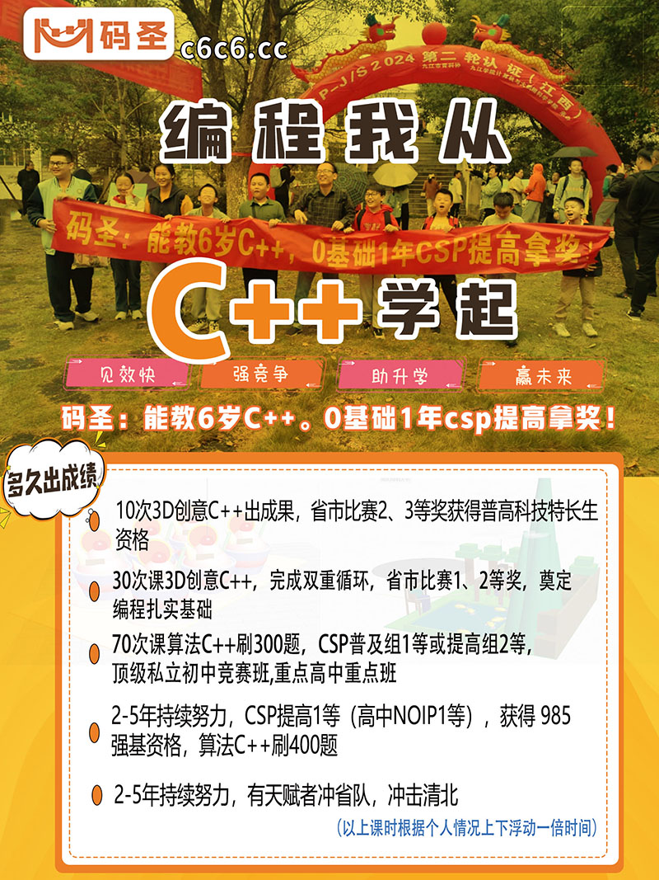
自学能力培养
NOIP 1等 强基985
NOI 金牌 保送清北
银牌：强基清北、华5、C9名校
铜牌：C9名校和强985

Slide 30
自学能力培养
学4-5年，50%概率NOIP 1等 强基985
NOIP 2等，65%概率，次好大学AI融合班
ACM，ICPC ， 考研加分

Slide 31
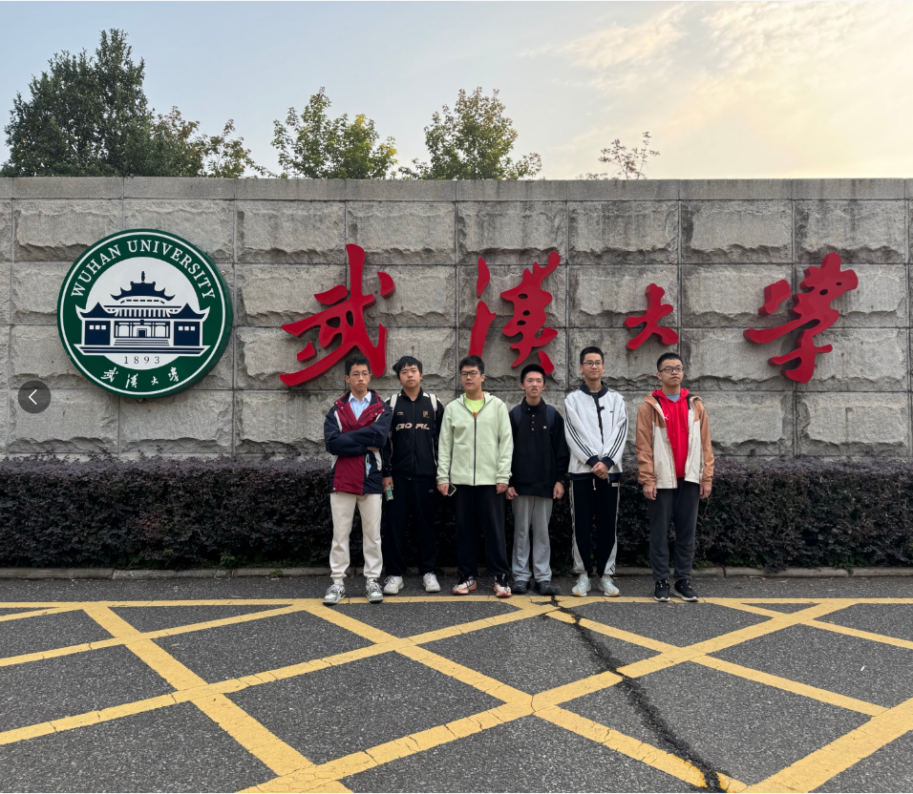
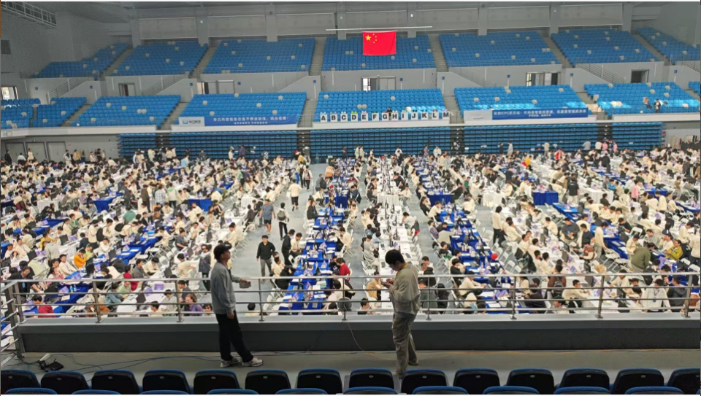
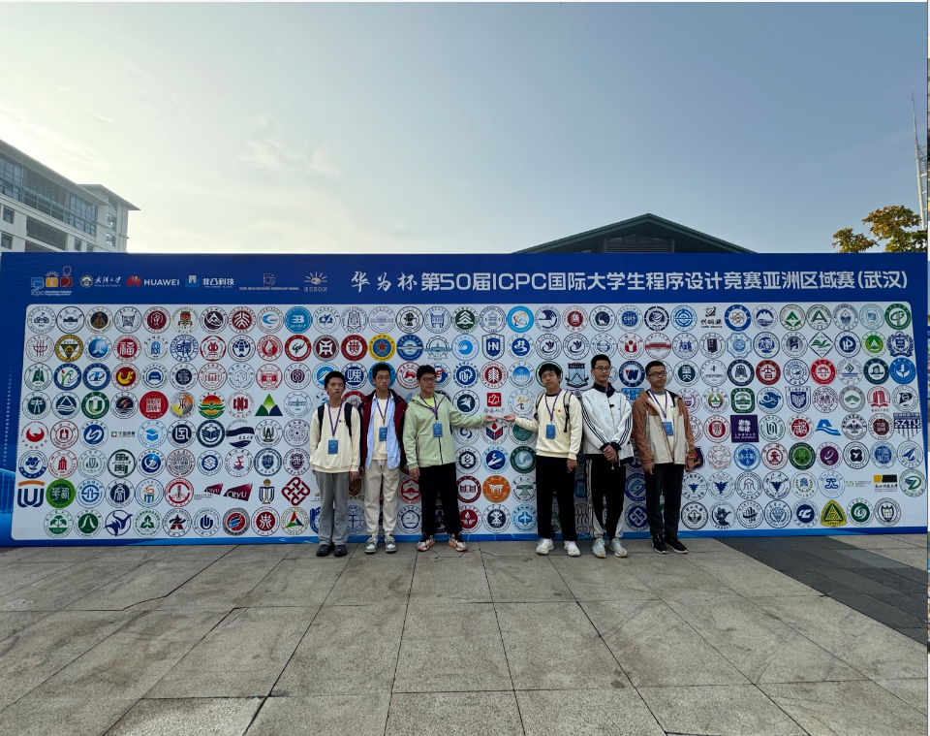
NOIP 2等，65%概率，次好大学AI融合班
学4-5年，50%概率NOIP 1等 强基985
ACM，ICPC ， 考研加分
自学能力培养

Slide 32
我和夏鹏老师有幸与武汉大学计算机学院的黄教授进行了深入交流。黄教授重点介绍了武大计算机学院的四个重点实验班，其中备受瞩目的 “雷军班” ，其培养模式和资源投入堪称顶级。“雷军班”在江西省的招生名额极少，往往只招1人，瞄准的是全省位次200名的顶尖学生，而拥有信息竞赛经历的学生则会获得显著的青睐。更关键的信息在于，即便高考发挥略有失常，竞赛生们也远未到山穷水尽的地步。这四个重点实验班在新生入学军训期间，会面向所有大一新生进行“二次选拔”。这意味着，学生完全可以通过报考一个录取位次稍低的专业进入武大，然后凭借其扎实的竞赛功底和编程能力，在二次选拔中脱颖而出，成功进入心仪的重点班。
此外，黄教授还提到，不仅仅是计算机学院，武汉大学的其他学院（如遥感、测绘、网安、物理等）也希望拥有编程能力的学生。在这些领域，编程能力能让学生迅速在同学中脱颖而出，参与到前沿的科研项目中。

Slide 33
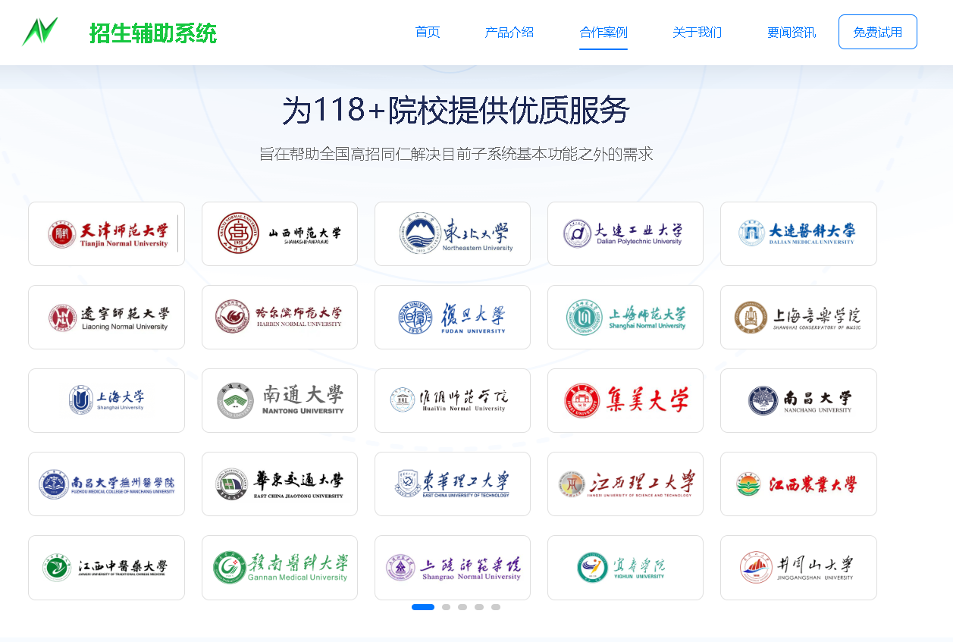
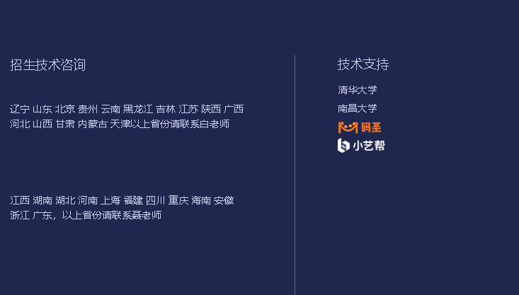
fz-zs.cn

Slide 34
比赛
江西省互联网创客创新大赛
CSP -J / S 省里的 X
江西省信息学奥赛联赛——南昌市信奥赛
硬件结合的编程发明创造高科技大赛

Slide 35
基地校
西南大学三亚中学
南昌市第二中学
南昌县外国语九里象湖城学校
南昌市红谷滩区腾龙学校
南昌市邮政路小学
南昌市麻丘高级中学
南昌天行创世纪学校
南昌新民外语学校
南昌市第五中学

Slide 36
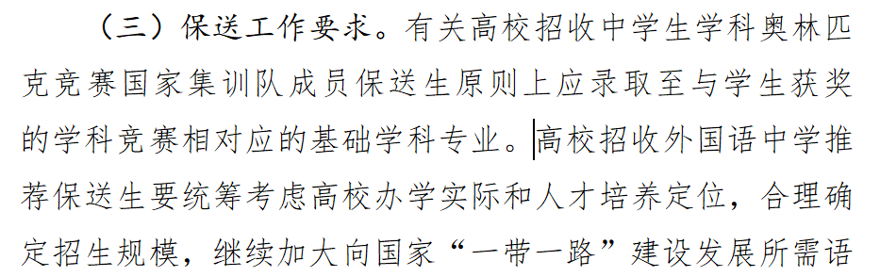
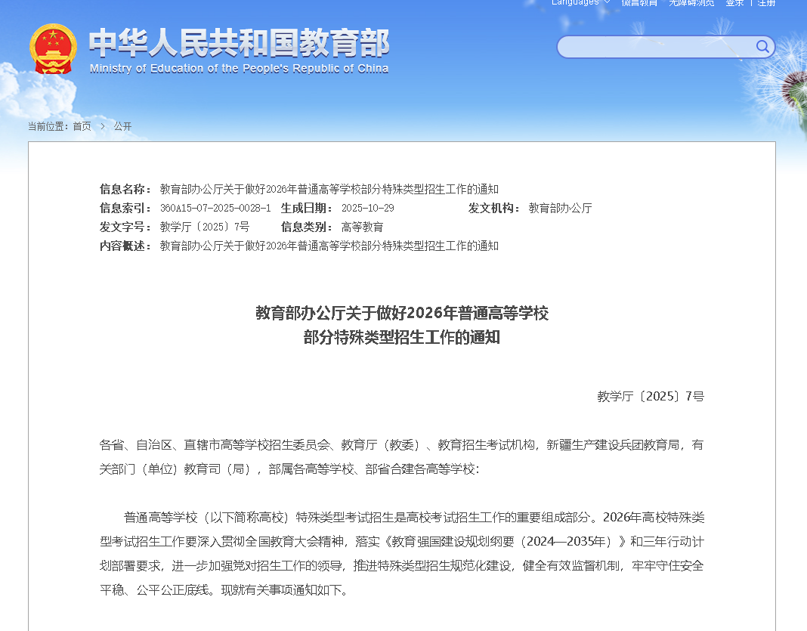
普通高中AI编程班的优劣势
http://www.moe.gov.cn/srcsite/A15/moe_776/tslxzs/202510/t20251031_1418664.html

Slide 37
普通高中AI编程班的优劣势
2023年共有100名国集保送至清华大学，其中选择计算机类专业的同学有 62 名，远远高于其他专业的人数。
2024年共有108名国集保送至清华大学，其中选择计算机类专业的同学有 70 名，远远高于其他专业的人数。
2025年共有96名国集保送至清华大学，其中选择计算机类专业的同学有 71名，远远高于其他专业的人数。
2025年清华大学的国家集训队专业选择具体人数如下：
数学国家集训队：28人选择计算机类；
物理国家集训队：20人选择计算机类、2人选择理科试验班（数理类）、1人选择电子信息类；
化学国家集训队：5人选择计算机类、4人选择理科试验班（化生类）、 2人选择理科试验班（数理类）、1人选择电子信息类；
生物国家集训队：1人选择计算机类、8人临床医学类（协和）、4人选择理科试验班（化生类）、1人选择工科试验班、1人选择临床医学类（卓越医师科学家）、1人选择理科试验班（新雅书院）；
信息学国家集训队：17人选择计算机类。

Slide 38
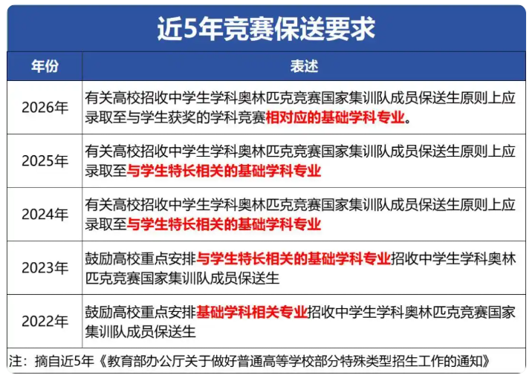
普通高中AI编程班的优劣势
重点高中：
1、名额少，文化课要求高
2、5大学科全占，清北为目标
3、本身就可以上985，很多学生不敢ALL IN，会提前冲高考
普通高中：
1、名额多，NOIP 1等，2等，3等都行
2、末流985，211为目标
3、本省内的一本线大学为目标
4、大学的AI融合班为目标
5、老师负责文化课查漏补缺，解决编程学生的后顾之忧
6、高三一年足够冲高考
码圣平台的优势：
1、人越多积累越快，完善越快
2、基地校形成梯队
3、共建共享共用
4、学校老师监督，课程账号提供

Slide 39
04
学码圣C++的优势，竞争力对比
对工作及创业的帮助

Slide 40
编程思维能力3个阶段：
嵌套循环（3D创意C++ 》算法C++ 入门）
递归深搜（算法C++ 普及）
动态规划（算法C++ 提高，NOIP 1等，985）
编程工程化能力2个阶段：
1万行代码：理解函数，形成本能
10万行代码：理解面向对象、架构等

Slide 41
会员单位
移动、电信、联通
华为、腾讯、字节、阿里、百度
码圣编程室

Slide 42

http://www.moe.gov.cn/srcsite/A06/jcys_jyzb/202511/t20251111_1419878.html

Slide 43


THANKS
13870817002

